Slide 1
Совершенствование системы планирования деятельности органов Федерального казначейства и организации исполнения бюджетных полномочий, предусмотренных положениями частей 3 и 4 статьи 157 Бюджетного кодекса Российской Федерации
заместитель начальника Управления внутреннего контроля (аудита) и оценки эффективности деятельности
А.А. Горбатов
Самара
август 2016 года
Notes:
1
Титул

Slide 2
1. Изменения в порядке осуществления программно-целевой деятельности Федерального казначейства 2. Исполнение органами Федерального казначейства бюджетных полномочий, установленных пунктами 3 и 4 статьи 157 Бюджетного кодекса Российской Федерации
План выступления
2
Notes:
2
Титул

Slide 3
Предпосылки к совершенствованию программно-целевой деятельности в Федеральном казначействе
Разработана новая редакция Порядка управления реализацией государственных программ Российской Федерации в Федеральном казначействе
Новая редакция разработана с учетом положений:
− Федерального закона от 28 июня 2014 г. № 172-ФЗ «О стратегическом планировании в Российской Федерации»;
− международного стандарта ИСО 21500:2012 «Руководство по управлению проектами»;
− ГОСТ Р ИСО 21500-2014 «Национальный стандарт Российской Федерации. Руководство по проектному менеджменту»;
− ГОСТ Р 54869-2011 «Национальный стандарт Российской Федерации. Проектный менеджмент. Требования к управлению проектом».
−
−
3

Slide 4
Новации Порядка управления реализацией государственных программ Российской Федерации в Федеральном казначействе
В новой редакции Порядка расширен перечень документов планирования деятельности Федерального казначейства, на которые он распространяется
В Порядок включены:
– планы реализации государственных программ Российской Федерации на очередной финансовый год и плановый период;
– детальные планы-графики реализации государственных программ Российской Федерации на очередной финансовый год и плановый период;
– План нормотворческой работы центрального аппарата Федерального казначейства по подготовке проектов нормативных правовых (правовых) актов Министерства финансов Российской Федерации и Федерального казначейства, предложений по изменению законодательных и подзаконных актов Российской Федерации на очередной год;
– План по подготовке нормативных правовых актов центрального аппарата Федерального казначейства на очередной календарный год.
4

Slide 5
Новации Порядка управления реализацией государственных программ Российской Федерации в Федеральном казначействе
Типовой план и Планы деятельности ТОФК
Добавлен раздел «Осуществление внутреннего государственного (муниципального) бюджетного контроля»
Отменено согласование планов деятельности ТОФК с заместителями руководителя Федерального казначейства
5

Slide 6
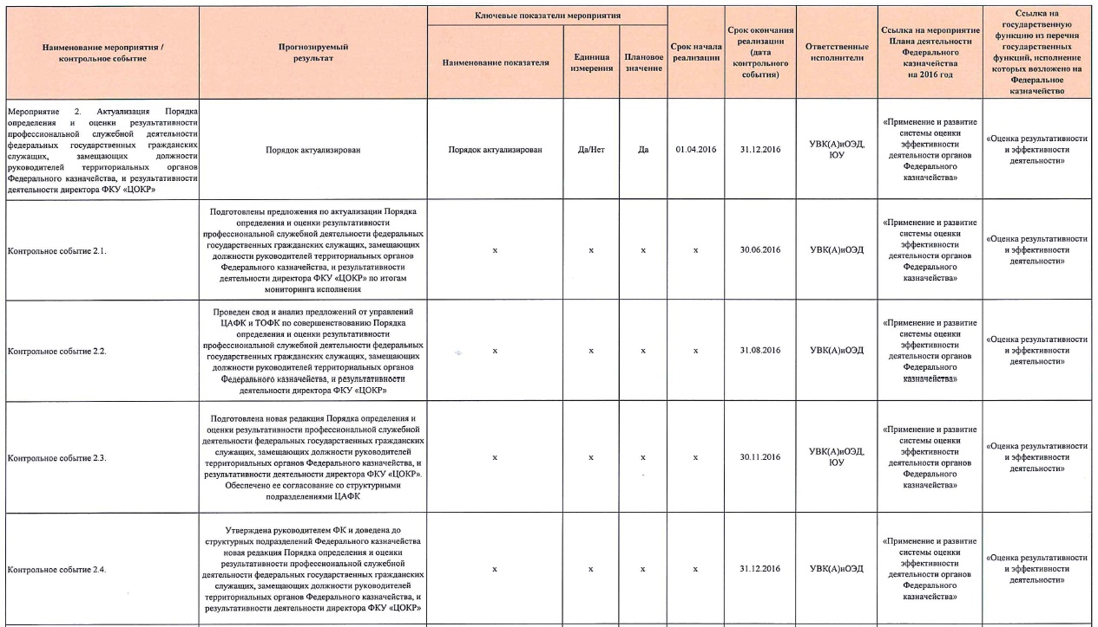
Новации Порядка управления реализацией государственных программ Российской Федерации в Федеральном казначействе
Контрольное событие – это событие, позволяющее оценить промежуточные и окончательные результаты выполнения мероприятия, отраженного в документе планирования деятельности, оказывающие существенное влияние на сроки и результаты реализации указанного мероприятия
6

Slide 7
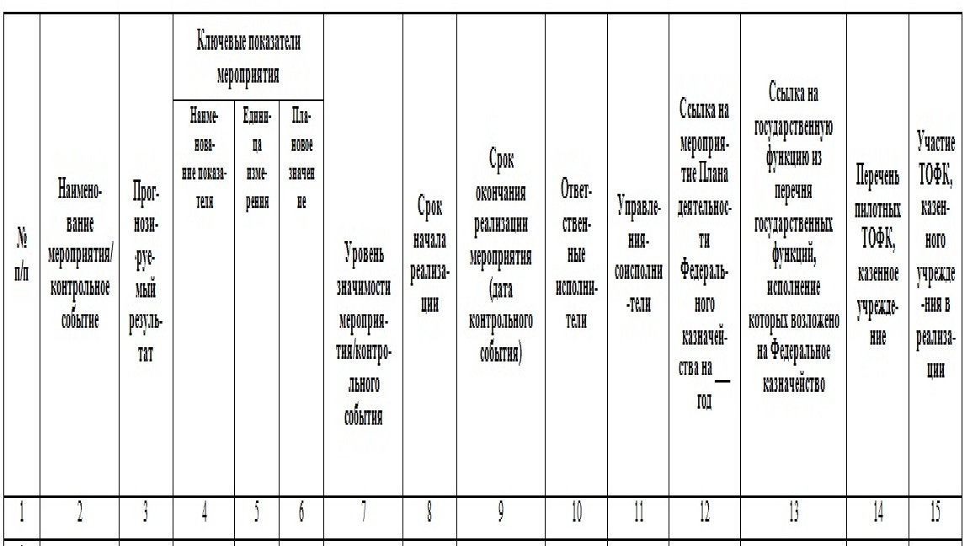
Новации Порядка управления реализацией государственных программ Российской Федерации в Федеральном казначействе
Ранжирование мероприятий и контрольных событий по уровню значимости осуществляется экспертным путем
Низкий уровень значимости − 0,5
Средний уровень значимости − 0,8
Высокий уровень значимости − 1
7

Slide 8
Новации Порядка управления реализацией государственных программ Российской Федерации в Федеральном казначействе
В новой редакции Порядка скорректированы формы документов планирования деятельности и отчетные формы Федерального казначейства, в том числе в части отображения:
– сроков начала реализации мероприятий;
– сроков окончания реализации мероприятий и дат контрольных событий;
– перечня пилотных территориальных органов Федерального казначейства, казенного учреждения;
– информации об участии территориальных органов Федерального казначейства, казенного учреждения в реализации мероприятия (контрольного события);
– управлений-соисполнителей по мероприятиям и контрольным событиям.
8

Slide 9
Новации Порядка управления реализацией государственных программ Российской Федерации в Федеральном казначействе
План деятельности ТОФК
Декомпозиция 100 % мероприятий
Выполнение 100 % мероприятий более низкого уровня
Планы деятельности Отделов ТОФК
9

Slide 10
Формирование рабочей группы по обеспечению реализации государственных программ в Федеральном казначействе
Центры компетенции внутри управлений ЦА ФК
Центр компетенции Федерального казначейства
Структурное подразделение № 1
УВК(А)иОЭД
Структурное подразделение № 2
Структурное подразделение №…
10

Slide 11
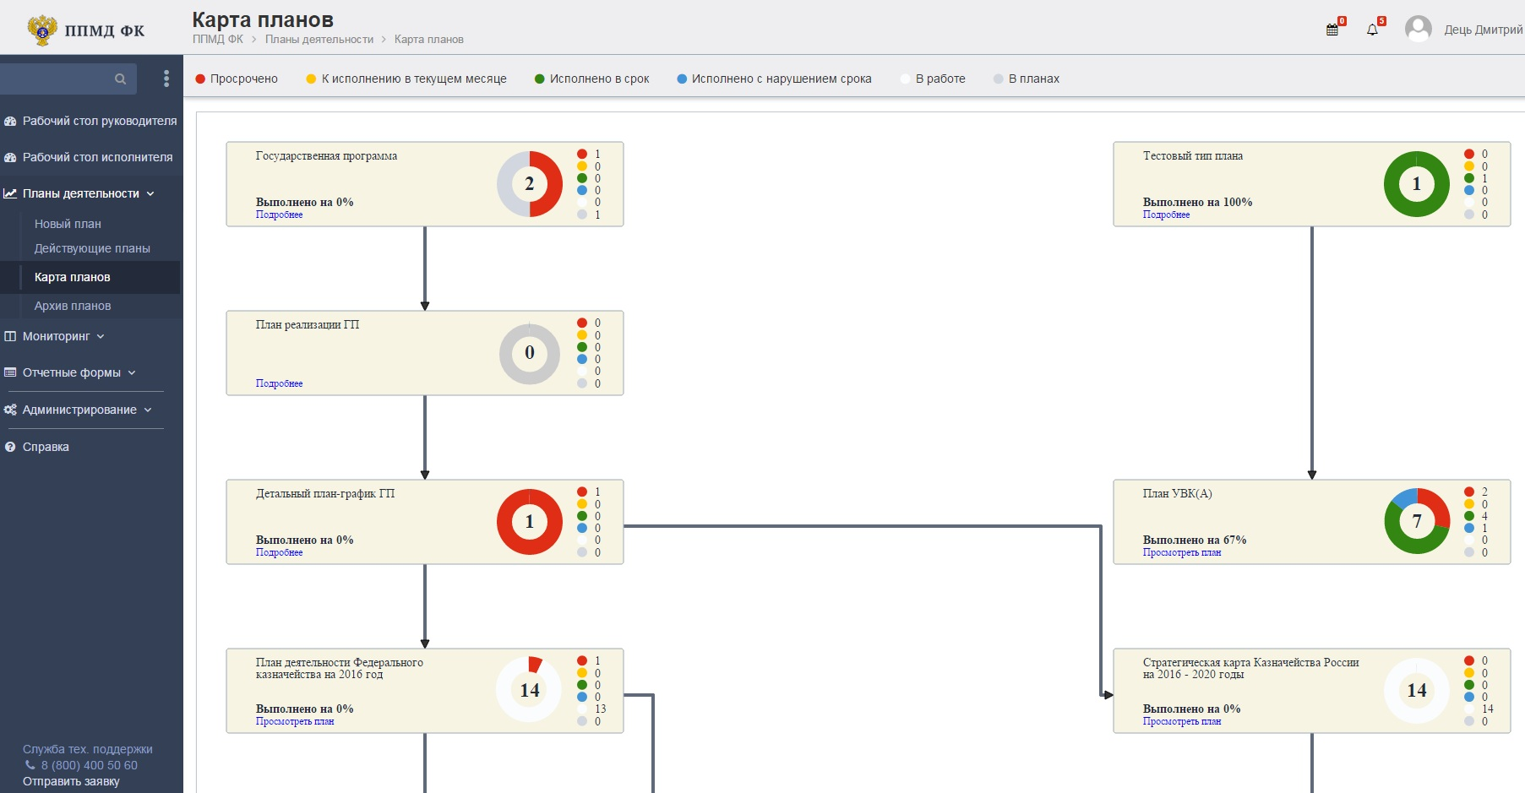
Автоматизация программно-целевой деятельности в Федеральном казначействе
11

Slide 12
анализ исполнения бюджетных полномочий органов государственного (муниципального) финансового контроля, являющихся органами (должностными лицами) исполнительной власти субъектов Российской Федерации (местных администраций)
Отдельные бюджетные полномочия Федерального казначейства
Указ Президента Российской Федерации от 2 февраля 2016 г. № 41 «О некоторых вопросах государственного контроля и надзора в финансово-бюджетной сфере»
Федеральная служба финансово-бюджетного надзора
анализ осуществления главными администраторами бюджетных средств внутреннего финансового контроля и внутреннего финансового аудита
Федеральное казначейство
(УВК(А)иОЭД, Отдел
внутреннего контроля и внутреннего аудита в государственном секторе)
УФК
по субъектам Российской Федерации
ТУ Федеральной службы финансово-бюджетного надзора
(Отдел
внутреннего контроля и аудита)
12
Notes:
12
Титул

Slide 13
Государственная программа Российской Федерации "Управление государственными финансами и регулирование финансовых рынков"
Государственная программа утверждена постановлением Правительства Российской Федерации от 15 апреля 2014 года № 320
Задачи подпрограммы:
организация и осуществление контроля за соблюдением бюджетного законодательства Российской Федерации и иных нормативных правовых актов, регулирующих бюджетные правоотношения, законодательных и иных нормативных правовых актов о контрактной системе в сфере закупок товаров, работ, услуг для обеспечения федеральных нужд в целях составления и исполнения федерального бюджета и бюджетов государственных внебюджетных фондов Российской Федерации;
организация и осуществление анализа исполнения бюджетных полномочий органов государственного (муниципального) финансового контроля, являющихся органами (должностными лицами) исполнительной власти субъектов Российской Федерации (местных администраций);
организация и осуществление контроля за соблюдением валютного законодательства Российской Федерации и актов органов валютного регулирования;
осуществление государственной функции по внешнему контролю качества работы аудиторских организаций, проводящих обязательный аудит бухгалтерской (финансовой) отчетности организаций, ценные бумаги которых допущены к обращению на организованных торгах, иных кредитных и страховых организаций, негосударственных пенсионных фондов, организаций, в уставных (складочных) капиталах которых доля государственной собственности составляет не менее 25 процентов, государственных корпораций, государственных компаний, а также консолидированной отчетности;
организация и осуществление контроля за использованием средств Фонда содействия реформированию жилищно-коммунального хозяйства и средств регионального оператора в целях обеспечения проведения капитального ремонта общего имущества в многоквартирных домах
13

Slide 14
Государственная программа Российской Федерации "Управление государственными финансами и регулирование финансовых рынков"
Показатели (индикаторы) государственной программы
Наименование показателя | Единица измерения | Значения показателя
 |  | 2013 | 2014 | 2015 | 2016 | 2017 | 2018 | 2019 | 2020
Соотношение количества проведенных анализов по осуществлению ОГ(М)ФК, являющимися органами (должностными лицами) исполнительной власти субъектов Российской Федерации (местных администраций), исполнения бюджетных полномочий и общего количества органов государственного (муниципального) финансового контроля, являющихся органами (должностными лицами) исполнительной власти субъектов Российской Федерации (местных администраций) | процентов | - | 20 | 22 | 22 | 24 | 25 | 25 | 25
Соотношение количества проведенных анализов осуществления главными администраторами бюджетных средств внутреннего финансового контроля и внутреннего финансового аудита и общего количества главных администраторов бюджетных средств | процентов | - | 20 | 22 | 22 | 24 | 25 | 25 | 25
14

Slide 15
План нормотворческой работы в сфере контрольных и надзорных полномочий
План нормотворческой работы утвержден руководителем Федерального казначейства Р.Е. Артюхиным 31 мая 2016 года
№ п/п | Наименование нормативного правового (правового) акта | Ответственный исполнитель | Срок исполнения | Ожидаемый результат
1. | Приказ Федерального казначейства «О Порядке (Стандарте) проведения анализа осуществления главными администраторами средств федерального бюджета внутреннего финансового контроля и внутреннего финансового аудита» | Заместитель руководителя Федерального казначейства А.Ю. Демидов, начальник УВК(А)иОЭД А.В. Солодов | Ноябрь 2016 года | Утвержден приказ Федерального казначейства
2. | Приказ Федерального казначейства «О Порядке (Стандарте) осуществления анализа исполнения бюджетных полномочий органов государственного (муниципального) финансового контроля, являющихся органами (должностными лицами) исполнительной власти субъектов Российской Федерации (местных администраций) | Заместитель руководителя Федерального казначейства А.Ю. Демидов, начальник УВК(А)иОЭД А.В. Солодов | Ноябрь 2016 года | Утвержден приказ Федерального казначейства
15

Slide 16
Распределение отдельных бюджетных полномочий
между подразделениями Федерального казначейства
анализ осуществления ГАСФБ внутреннего финансового контроля и внутреннего финансового аудита
анализ исполнения
бюджетных полномочий ОГ(М)ФК
организация проведения анализа
УВК(А)иОЭД
УВК(А)иОЭД
проведение анализа
УФК
УВК(А)иОЭД
подготовка аналитических отчетов
УФК
подготовка доклада в Минфин России
УВК(А)иОЭД
УВК(А)иОЭД
16
Notes:
16
Титул

Slide 17
Бизнес-процесс реализации Росфиннадзором проведения анализа внутреннего финансового контроля и внутреннего финансового аудита
1. Согласование
Плана контрольных
мероприятий
13. Доклад
о результатах анализа
Минфин России
3. Утверждение Плана проведения анализа
11. Утверждение Доклада о результатах анализа
руководство
Ф
С
Ф
Б
Н
8. Рекомендации
9. Обобщение результатов анализа
10. Подготовка Доклада
12. Направление Доклада
2. Разработка Плана проведения анализа
ОАУ
6.1.Направление анкет всем ГАБС
6.3. Обобщение результатов анкетирования
5. Приказ
о проверке (анализе)
линейные управления
4. План проведения анализа
7. Подготовка
и направление рекомендации
6. Осуществление анализа на основании результатов контрольных мероприятий ВГФК
Объект анализа
6.2. Анкета
8. Рекомендации
17
Notes:
17
Титул

Slide 18
Бизнес-процесс реализации Федеральным казначейством проведения анализа ВФК и ВФА (предложения)
14. Доклад
о результатах анализа
Минфин России
2. Утверждение
Плана
5. Согласование СЗ
12. Утверждение Доклада о результатах анализа
руководство ФК
6. Подготовка и направление запросов о предоставлении сведений
11. Подготовка Доклада
13. Направление Доклада
1. Разработка Плана
10. Подготовка
сводного отчета и сводных предложений
УВК(А)иОЭД ФК
3. План проведения анализа
4. Разработка проекта СЗ о проведении анализа
9. Сбор и обобщение сведений
15. Подготовка
и направление рекомендации
УПиОКНД ФК
14.1. Копия доклада
Объект анализа
7. Запрос
8.Подготовка
сведений
16. Рекомендации
18
Notes:
18
Титул

Slide 19
Бизнес-процесс реализации Росфиннадзором проведения анализа исполнения бюджетных полномочий
8. Доклад
о результатах анализа
Минфин России
3.2. Подготовка аналитической справки о ходе выполнения планов ТУ ФСФБН
7. Подготовка и утверждение Доклада о результатах анализа
ФСФБН
3.1. Отчет об исполнении анализа ТУ ФСФБН
6. Аналитический отчет
1. План осуществления анализа
3. Подготовка ежеквартального отчета об исполнении плана
ТУ ФСФБН
5. Подготовка и направление аналитического отчета в ФСФБН
4. Заключение (1 экземпляр)
2. Осуществление анализа исполнения бюджетных полномочий
Объект анализа
Глава субъекта РФ, МО
4. Заключение (2 экземпляр)
19
Notes:
19
Титул

Slide 20
Централизованное планирование деятельности ТОФК по осуществлению анализа исполнения бюджетных полномочий
Центральный аппарат Федерального казначейства
УВК(А)иОЭД
Предложения
Предложения
контроль
План
Изменения в план
Исполнение плана
предложения
предложения
отчеты
Территориальные органы Федерального казначейства
ОВКиА
20

Slide 21
адрес: г. Москва, Миусская пл., д. 3, стр. 4
телефон: (495) 214-78-04 (ВТС 4804)
email: agorbatov@roskazna.ru
Спасибо за внимание!

